Slide 1
LỚP 2
TRÒ CHƠI BÀI 9 -10
Vần ai – ay - ây
Cô : Nguyễn Thị Tuế Nguyệt
Ảnh: Internet

Slide 2
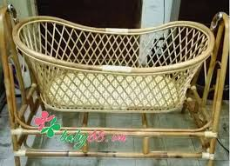

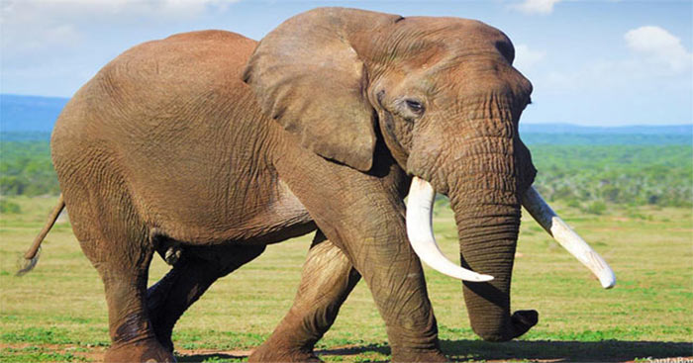
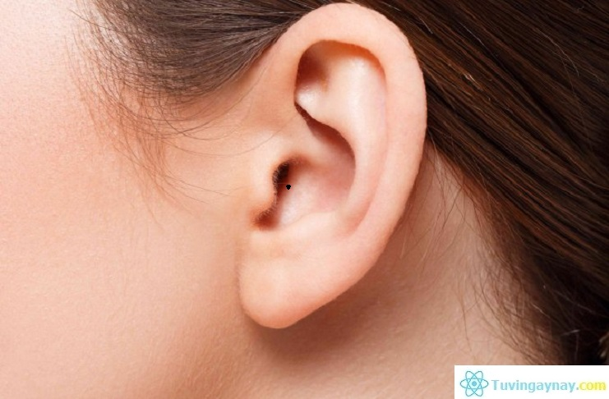

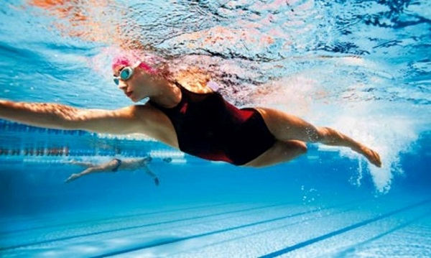
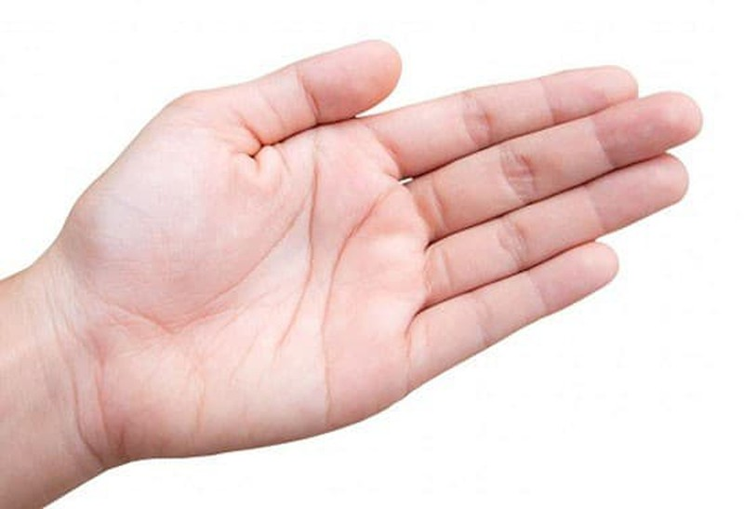
 | Đèn cầy | Lỗ tai
 | Con voi
Cái nôi | Bàn tay
 | Bơi lội
1
2
3
4
5
6
7
8
9
10
11
12

